Slide 1
P2 – Analyse de données de systèmes éducatifs
Etudiant : Luc Rogers
Mentor : Etienne Sanchez

Slide 2
Sommaire
1. Problématique
2. Analyse pré-exploratoire

Slide 3

Problématique
Entreprise de l’EdTech souhaitant se développer à l’international
Formations en lignes
Public visé: collège et lycée
Objectifs :
Quels sont les pays avec un fort potentiel de clients ?
Quelle sera l’évolution de ce potentiel de clients ?
Dans quels pays l'entreprise doit-elle opérer en priorité ?

Slide 4
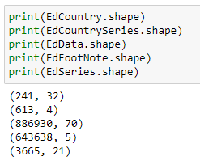
Problématique
Données provenant de la banque Mondiale: https://datacatalog.worldbank.org/dataset/education-statistics
organisme “EdStats All Indicator Query”
4000 indicateurs internationaux relatifs à l’éducation
4 jeux de données, dont:
1 dataset en données chiffrées
3 datasets en métadonnées

Slide 5
Analyse pré-exploratoire
Sélection des variables les plus pertinentes
Définition des indicateurs dans EdStatsSeries.csv:
population inscrite au secondaire:
"Enrolment in secondary education, both sexes (number)"
population inscrite au tertiaire:
"Enrolment in tertiary education, all programmes, both sexes (number)"
accès internet:
"Internet users (per 100 people)"
accès à un PC:
"Personal computers (per 100 people)"
PIB par habitant:
"GDP per capita (current US$)"

Slide 6
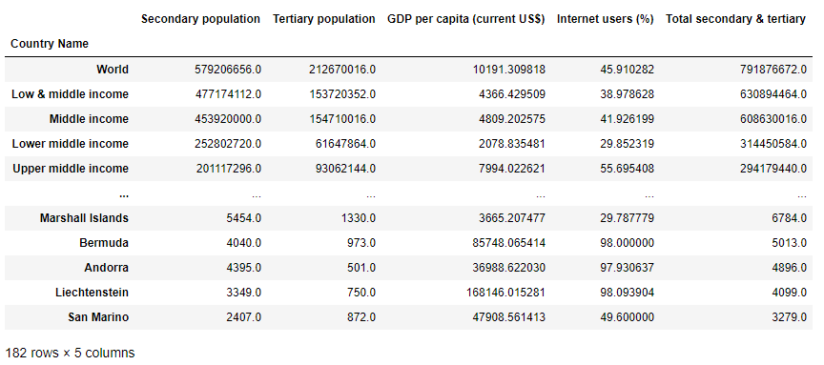
Analyse pré-exploratoire
Suppression des valeurs manquantes (pays à faible potentiel)
Tri sur la population totale d’étudiants

Slide 7
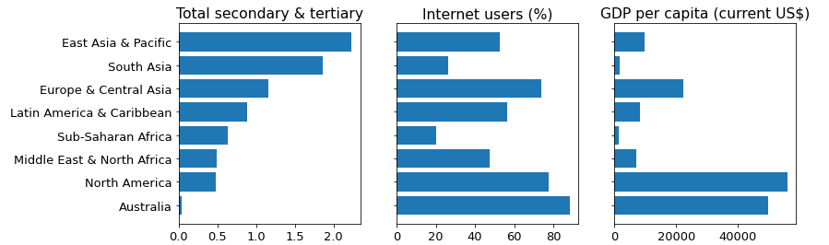
Analyse pré-exploratoire
Evaluation des indicateurs par région
➔ Trop hétérogène au sein d’une même région pour obtenir des insights pertinents…

Slide 8
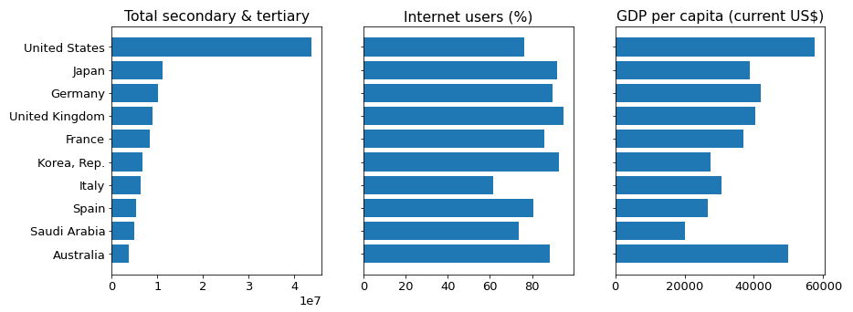
Analyse pré-exploratoire
Evaluation des indicateurs par pays
seuil_internet = 50 #seuil limite accès internet (%)
seuil_GDP = 15000 #seuil limite PIB par habitant ($)
➔ Les pays listés ci-dessus répondent le mieux aux critères

Slide 9
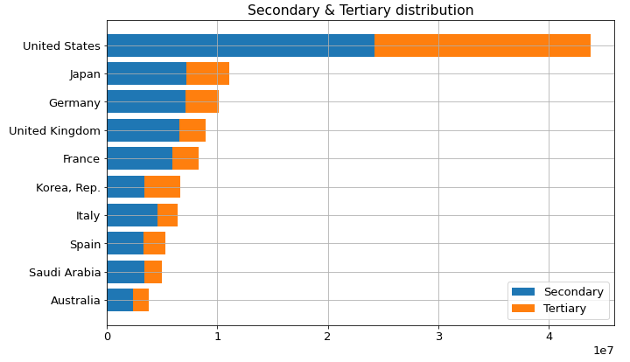
Analyse pré-exploratoire
Répartition entre le secondaire et le tertiaire

Slide 10
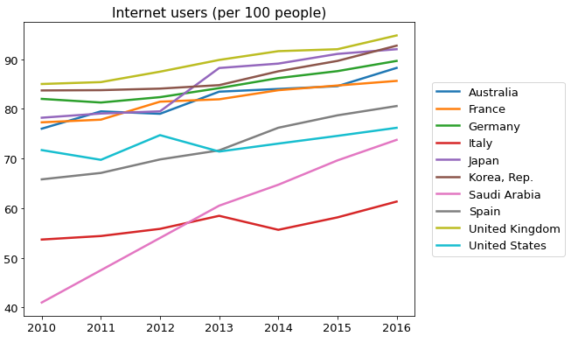
Analyse pré-exploratoire
Evolution des indicateurs par pays: accès internet
➔ Tendance à la hausse, léger retard Italie

Slide 11
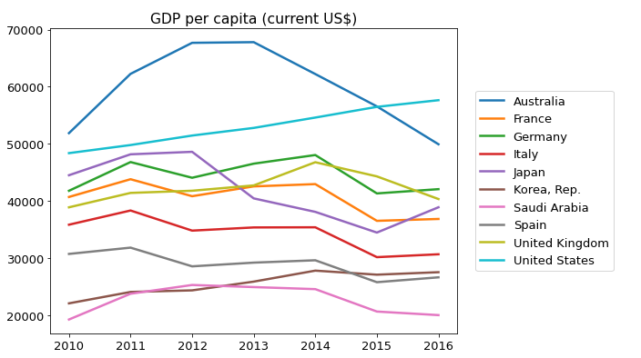
Analyse pré-exploratoire
Evolution des indicateurs par pays: PIB par habitant ($)
➔ Tendance assez stable, Australie en baisse

Slide 12
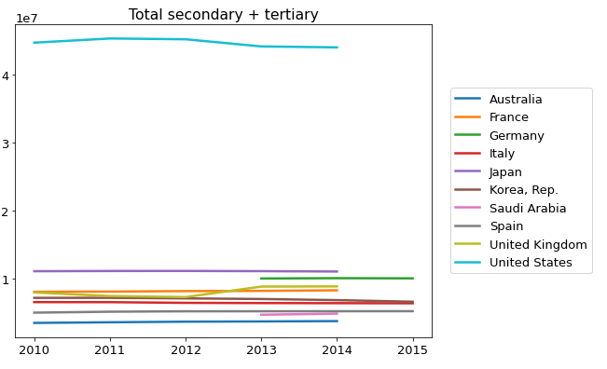
Analyse pré-exploratoire
Evolution des indicateurs par pays: Nombre d’étudiants total
➔ Evolution lente

Slide 13
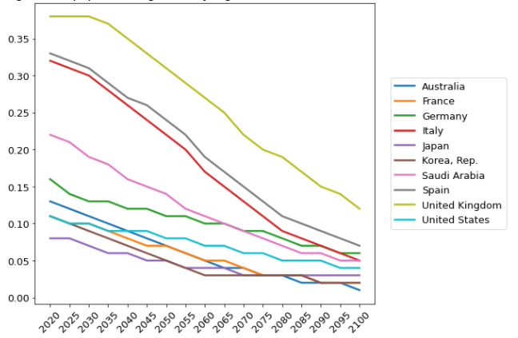
Analyse pré-exploratoire
Projection Wittgenstein: pourcentage population (age 15+) dont le niveau d’études le plus élevé est au bas secondaire

Slide 14
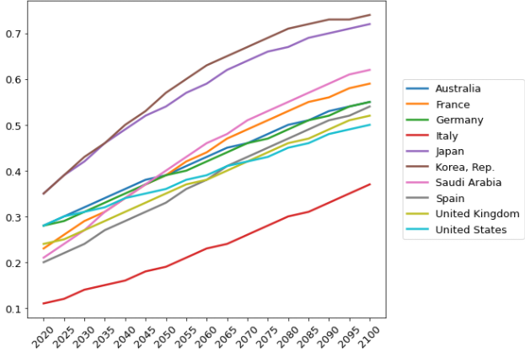
Analyse pré-exploratoire
Projection Wittgenstein: pourcentage population dont le niveau d’études le plus élevé est post-secondaire

Slide 15
Conclusion
Jeu de données suffisant pour instruire le projet
Pays à cibler en priorité: Etats-Unis, Japon, Allemagne…
Possibilité de modéliser l’évolution des indicateurs
Algorithme de scoring

